Slide 1
Класицизм в Україні
Підготував учень 9 – Г класу
Хобта Вячеслав

Slide 2
Зміст
Вступ
Історія розвитку класицизму
Етапи
Перший етап
Другий етап
Третій етап
Висновок

Slide 3
Вступ
Класици́зм — напрям в європейському мистецтві, який уперше заявив про себе в італійській культурі. Найбільшого розквіту досягає у Франції. Певною мірою притаманний мистецтву усіх країн Європи, у деяких зберігав свої позиції аж до першої чверті ХІХ ст.

Slide 4
Історія розвитку класицизму
Класицизму довелося стати останнім з «великих стилів» Європи - тих, що десятиліттями диктували моду на континенті та за його межами, визначали смаки в королівських палацах і в провінційній глушині. Архітектура класицизму на території Україні несе на собі явний відбиток провінційності.
Втім, всі основні етапи розвитку російського класицизму все ж знайшли своє відображення в архітектурі Україні.

Slide 5
Етапи
Перший етап, єкатерининський, послужив переходом від пізнього бароко до класицизму на заході. Правління Катерини II і Павла I. Другий етап - ампір, або олександрівський класицизм, припав на правління Олександра I Він знаходився під потужним впливом мистецтва наполеонівської Франції. Нарешті, третій етап - «зразковий стиль», або миколаївський класицизм, відбив прагнення Миколи I.

Slide 6
Перший етап

Slide 7
В архітектурному вигляді будівель рясніють «рудименти» бароко: овальні вікна, шпилі, кутові башти. Улюбленим кольором стає білий: він символізує чистоту помислів і свободу від надмірностей.

Slide 8
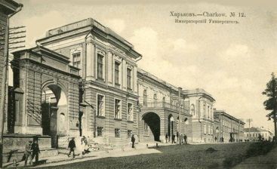
Стилю бароко відповідає легка ліпнина у вигляді гірлянд на аттіках і капітелях, широкі напівциркульні вікна фасаду, декоративні ніші з вазами. Віяння класицизму вгадується в стриманості декористання плоских пілястр. В цілому будівля має цілісний, гармонійний образ і є одним з кращих зразків цивільної архітектури раннього класицизму в Україні.

Slide 9
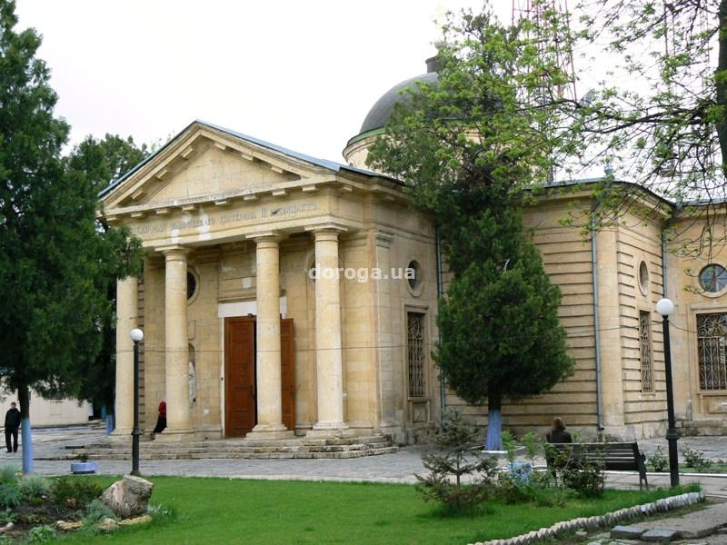

Slide 10
Будівля має цілий ряд унікальних особливостей. Вона зведена з шліфованого блідо-жовтого вапняку і не покривалася штукатуркою (велика рідкість для епохи класицизму). Ймовірно, підбираючи будівельний матеріал, зодчі намагалися досягти ефекту величної старовини, проте їм це не цілком вдалося.

Slide 11
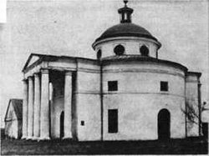
Церква в с. Рокитне є яскравим прикладом сміливого архітектурного рішення, властивого ранньому класицизму. У плані цей храм являє собою ротонду, до якої зі сходу і заходу примикають невеликі чотиригранні ризаліти.

Slide 12
Другий етап

Slide 13
Один з прекрасних зразків невеликого храму олександрівскою епохи, Різдвяна церква була побудована за проектом архітектора А. І. Меленського. Вона має незвичайну планування: основний обсяг храму являє собою восьмигранник, до якого зі східного боку прилягає напівкругла апсида, а з західної - струнка, прямокутна в плані дзвіниця.

Slide 14
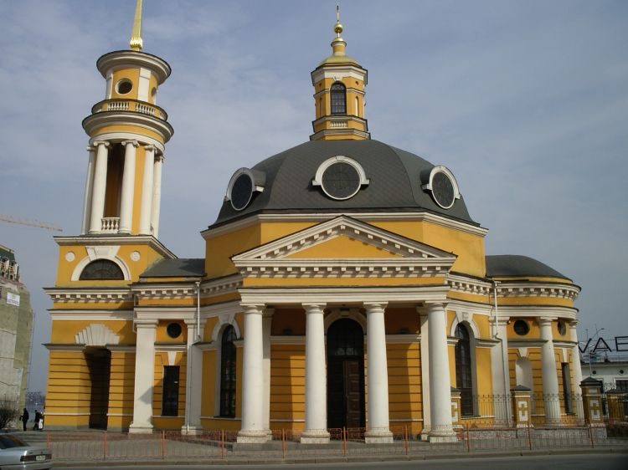

Slide 15
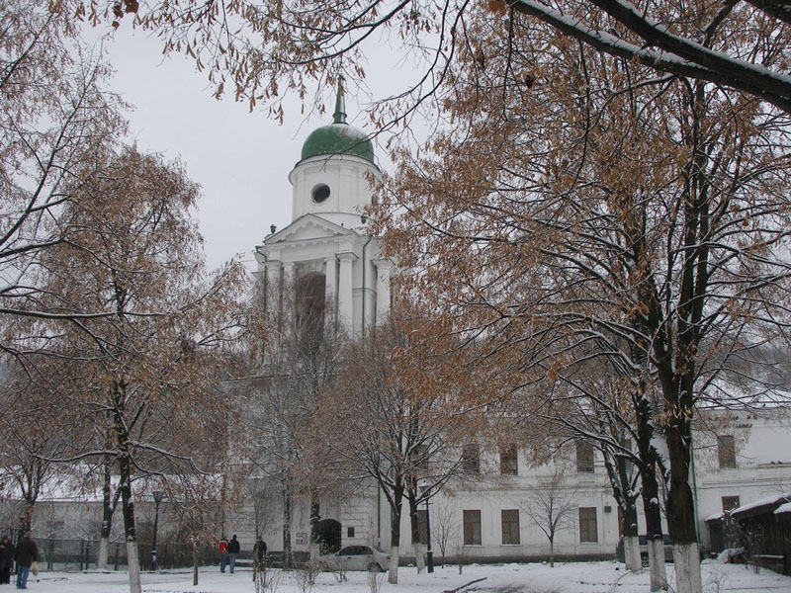

Slide 16
Ця скромна дзвіниця стала зразком для численних наслідувань і предтечею цілої низки більш монументальних споруд. В її конструкції була втілена вкрай незвичайна для того часу ідея многоярусності, не властива раннім пам'яткам класицизму.
Декор ярусів відповідає архітектурним канонам часів Олександра I: перший ярус прикрашений рустом, другий - колонами, а третій являє собою гладку ротонду з круглими вікнами, перекриту напівсферичним куполом зі шпилем

Slide 17
Третій етап

Slide 18
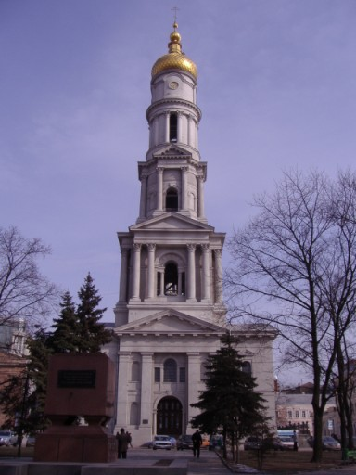
Успенська дзвіниця в Харкові є визнаною вершиною класицистичного зодчества на території Україні. Спроектована архітектором Е. А. Васильєвим і завершена А. А. Тоном, вона поєднала в собі практично всі досягнення російського класицизму - віртуозне володіння ордерними елементами, ювелірну точність пропорцій, тонке уміння мінімальними художніми засобами надати будівлі пластичну виразність. Кожен з п'яти ярусів дзвіниці, побудований окремо, міг би стати самостійним пам'ятником архітектури.

Slide 19
Висновок
Отже, естетика класицизму сприяла масштабним містобудівним проектам і приводила до впорядкування міської забудови в масштабах цілих міст. Через, що цей стиль поширений по всьому світу.

